Slide 1
10920: Spiral Tap
★★☆☆☆
題組：Problem Set Archive with Online Judge
題號：10920: Spiral Tap
解題者：陳俊諺
解題日期：2018年3月15日
題意：SZ*SZ(SZ為奇數)的方陣，中心為1，沿著中心逆時針向外編號，另外方陣最左下角座標為(1,1)，題目將給定SZ(is odd no larger than 100000)、P，問當邊界大小為SZ時，P位於哪個座標。

Slide 2
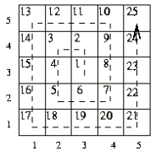
題意範例： 3 1 ➔ Line = 2, column = 2.
3 3 ➔ Line = 3, column = 1.
3 9 ➔ Line = 3, column = 3.
5 9 ➔ Line = 4, column = 4.
5 10 ➔ Line = 5, column = 4.
解法：先計算小於或等於根號P的最大奇數(I)及中心位置((SZ+1)/2)，透過計算中心可以算出I的座標，再以I為起點，計算差異和調整坐標得到答案。
解法範例：
討論：無。

